Slide 1
Ukázka pro prezentaci
Chýně

Slide 2
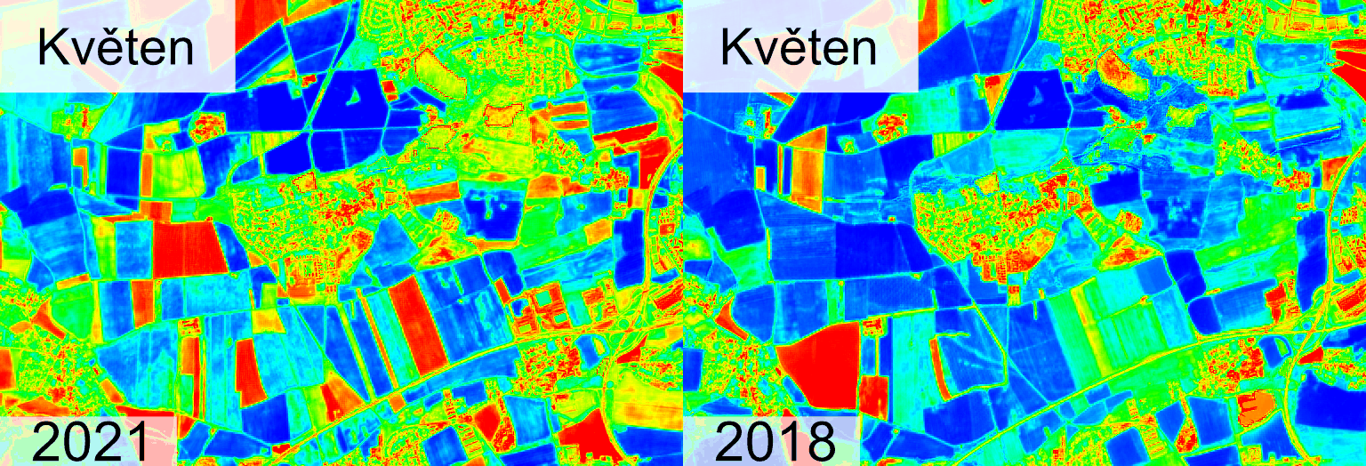
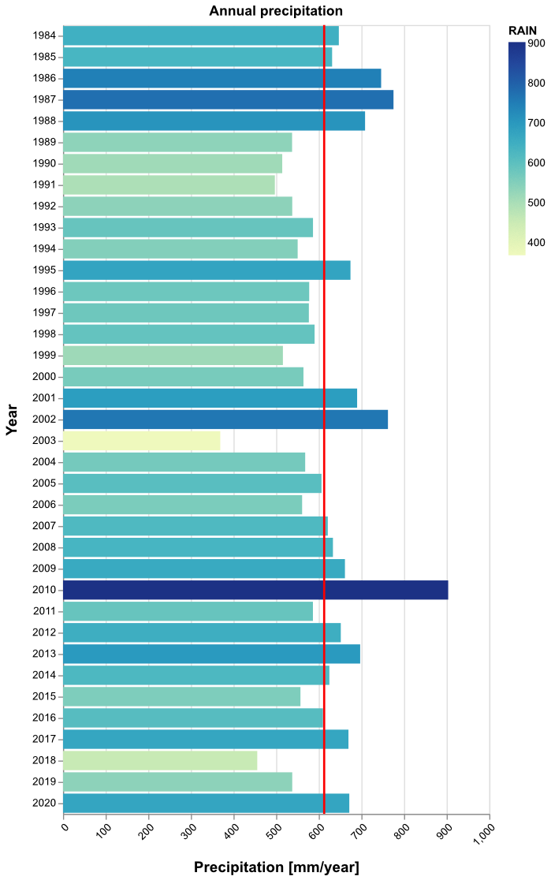
Normalized Difference Vegetation Index (NDWI) – demonstrace pro rok 2018 (suchý rok) vs 2021.
Roční úhrn srážek.
Zdroj: Copernicus data
Tabulka: Průměrný NDWI pro oblast Chýně
 | 2018 | 2021
Květen | 0.500091 | 0.40481603
Červen | 0.317063 | 0.58626944
Červenec | 0.273556 | 0.282585365
Srpen | 0.065134 | 0.14660643
Září | 0.048082 | 0.17930889
Index měří množství obsahu vody v listovém pokryvu. Nabývá hodnot od -1 do 1. Červená barva značí negativní hodnoty, tedy malé množství vody, modrá barva pak pravý opak.

